Slide 1
Извличане на знания от данни
Представяне на проект: “Poker rule induction”

Slide 2
Изготвили
Емил Гоцев, 61455
Валентин Змийчаров, 61481
4-ти курс Софтуерно инженерство
зимен семестър 2014/2015

Slide 3

Идеята … ПОКЕР

Slide 4
Условие
Източник: https://www.kaggle.com/c/poker-rule-induction
Компютърът никога не е играл или гледал покер игра
Разполага с набор от ръце, всяка от тях с клас, показващ колко силна е ръката
Компютърът научава правилата на покера и може да определи класа на следваща ръка

Slide 5
Имплементация (1)
Зависимости между атрибутите
Видове правила
Какво обединява всеки един клас?
По какво всеки един клас се различава от останалите?
Raga (accuracy / coverage)

Slide 6
Имплементация (2)
Поетапно изучаване на получените резултати
Много спагети код в стремежа си да направим нещо добро
Резултатът: разпределение на класовете със списък от правила за всеки от тях

Slide 7
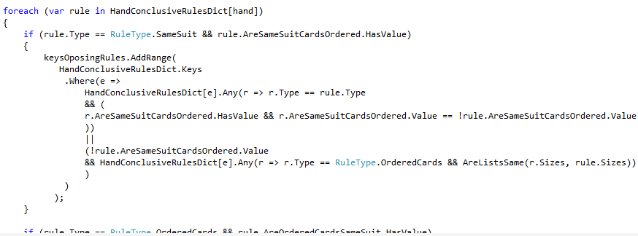
Ето с какво се занимавахме ☺

Slide 8
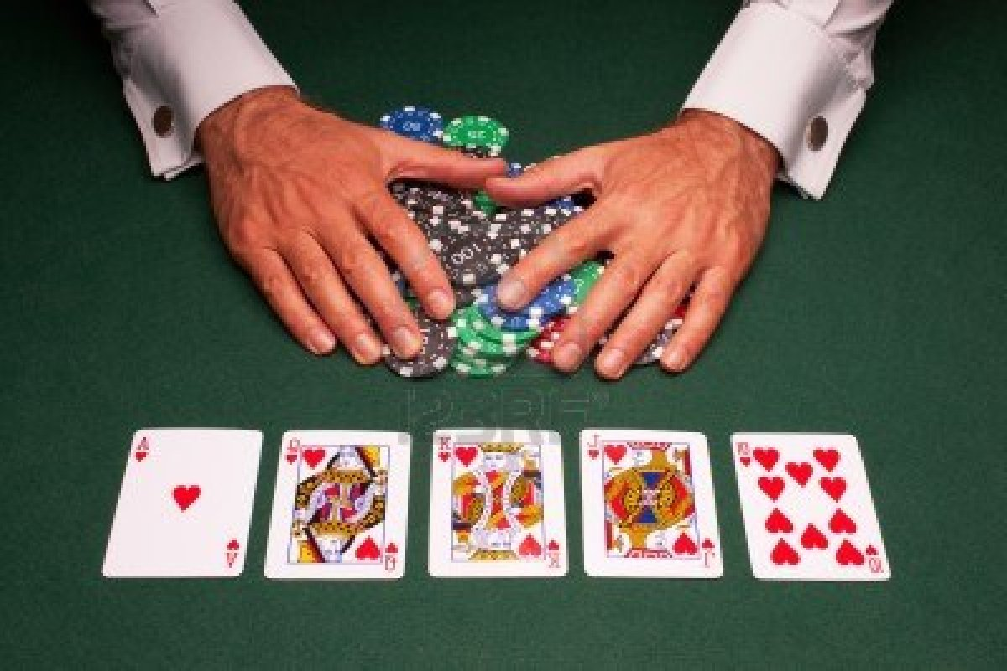
Демонстрация

Slide 9
Въпроси ...

Slide 10

Благодарим за вниманието!

